Slide 1
Generalforsamling 2021
Grundejerforeningen Egeskov
Tirsdag den 8. marts 2022 kl. 19.30 I Bjerringbro Idrætspark I lokale 6
gf-egeskov.dk

Slide 2
Dagsorden
Grundejerforeningen Egeskov
1. | Valg af dirigent. Bestyrelsen foreslår Niels Dueholm
2. | Bestyrelsens beretning om året der er gik og kommende år
3. | Aflæggelse af revideret regnskab
4. | Rettidigt indkomne forslag (skal være bestyrelsen i hænde senest 8 dage før generalforsamlingen)
 | 4.1 | Vedtægtsændringer
5. | Fremlæggelse af budget og fastsættelse af kontingent
6. | Valg af bestyrelsesmedlemmer
 | På valg er: |  | Anders Justesen (modtager genvalg). Jens Storgaard (modtager genvalg)
7. | Valg af bestyrelsessuppleant
 | På valg er: |  | Jan Pedersen
8. | Valg af revisor
 | På valg er: |  | Bente Krogsgaard (modtager genvalg)
9. | Valg af revisorsuppleant
 | På valg er: |  | Aksel H. Sørensen (modtager genvalg).
10. | Eventuelt
gf-egeskov.dk

Slide 3
Valg af dirigent. Bestyrelsen foreslår: Niels Dueholm
Grundejerforeningen Egeskov
gf-egeskov.dk

Slide 4
Bestyrelsens beretning om året der er gik og kommende år
Grundejerforeningen Egeskov
gf-egeskov.dk

Slide 5
2.A Vi har også haft fokus på
Grundejerforeningen Egeskov
Legeplads eftersyn er bestilt
Fastelavn vi indføre Kaffe og tøndeslagning for de voksne
Sct. Hans. Vi griller pølserne
Postkasser der blev sprængt
Beskærings affald. Fjernet – mangler at blive
gf-egeskov.dk

Slide 6
2.B Fokus resten af dette år
Grundejerforeningen Egeskov
Legeplads eftersyn er bestilt
Fastelavn vi indføre Kaffe og tøndeslagning for de voksne
Vi kommer til og Grille pølserne til årst sc. Hans.
Hjerte starter har været i brug
Opfordre til at flere bliver det.
Biodiverstitet
gf-egeskov.dk

Slide 7
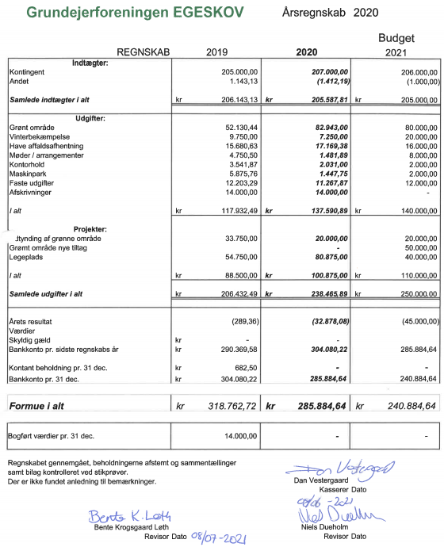
3. Aflæggelse af revideret regnskab
Grundejerforeningen Egeskov
gf-egeskov.dk

Slide 8
4.1 Rettidigt indkomne forslag: Vedtægtsændringer
Grundejerforeningen Egeskov
gf-egeskov.dk

Slide 9
5. Fremlæggelse af budget og fastsættelse af kontingent
Grundejerforeningen Egeskov
gf-egeskov.dk

Slide 10
6. Valg af bestyrelsesmedlemmer
Grundejerforeningen Egeskov
På valg er: | Anders Justesen (modtager genvalg).
 | Jens Storgaard (modtager genvalg)
gf-egeskov.dk

Slide 11
7. Valg af bestyrelsessuppleant
Grundejerforeningen Egeskov
På valg er: |  | Jan Pedersen
gf-egeskov.dk

Slide 12
8. Valg af revisor
Grundejerforeningen Egeskov
På valg er: |  | Niels Dueholm(modtager genvalg)
gf-egeskov.dk

Slide 13
9. Valg af revisorsuppleant
Grundejerforeningen Egeskov
På valg er: |  | Aksel H. Sørensen (modtager genvalg).
gf-egeskov.dk

Slide 14
10. Eventuelt
Grundejerforeningen Egeskov
gf-egeskov.dk

Slide 15
Hjemmeside / Facebook
Grundejerforeningen Egeskov
Hvis der sidder nogen der kunne tænke sig at hjælpe til med at gøre vores hjemmeside / facebook mere levende så tager vi gerne imod hjælp.
/Sune
gf-egeskov.dk

Slide 16
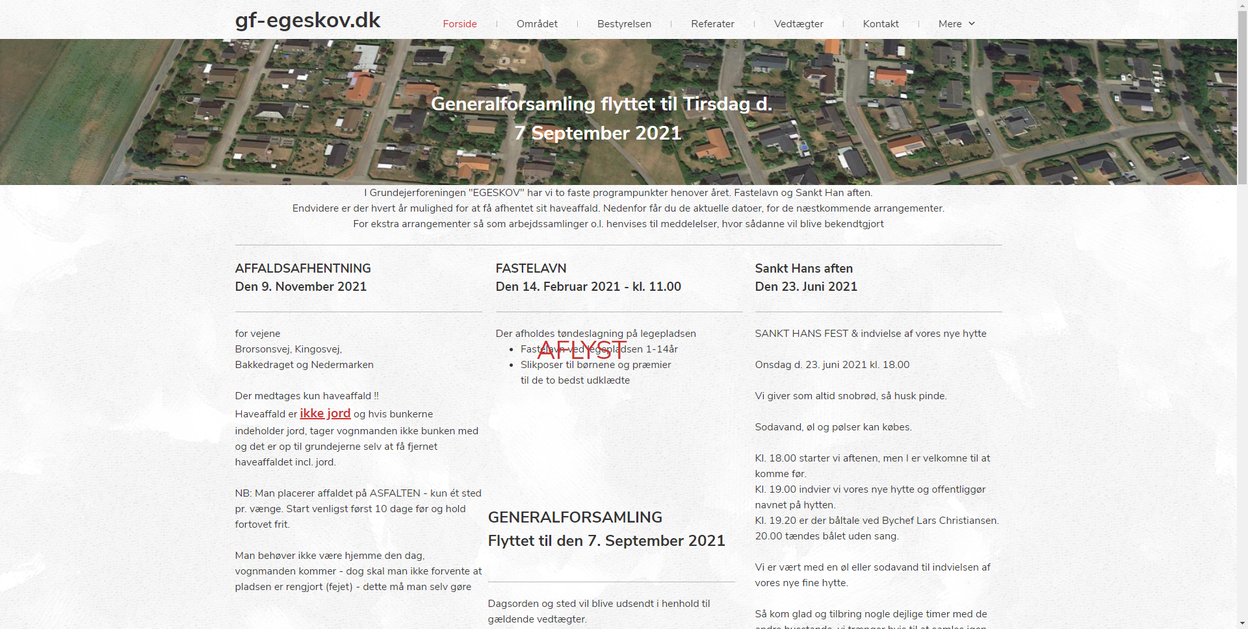
2.b Hjemmesiden
Grundejerforeningen Egeskov
gf-egeskov.dk

Slide 17
Tak for i aften
Grundejerforeningen Egeskov
gf-egeskov.dk

